Slide 1


সত্যই সুন্দর সু-শিক্ষাই জাতির মেরুদন্ড
গল্পে গল্পে গণিত শিখি
শর্ট টেকনিক
সহজে
মনে রাখার
ট্রিকস!
অধ্যায় ২
মুনাফা
চক্রবৃদ্ধি মূলধন
মামুন স্যারের
10 minuteTeaching
Class Eight

Slide 2
চক্রবৃদ্ধি মূলধন

Slide 3
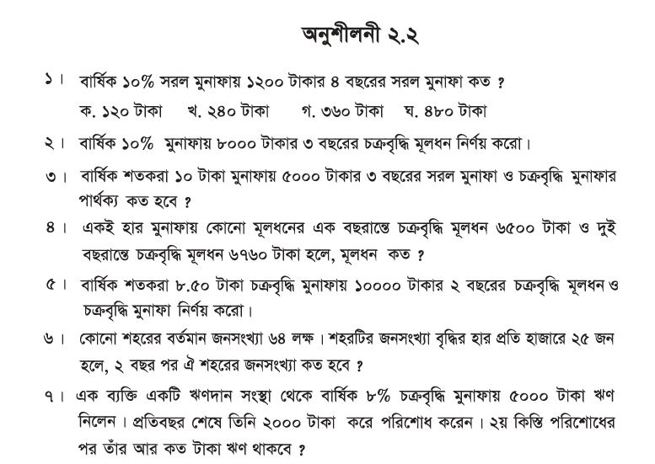

Slide 4
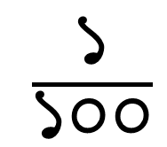
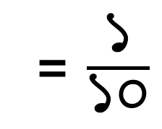
অনুশীলনী ২.২
সমাধান-২
দেওয়া আছে,
আসল
P
= ৮০০০ টাকা
সময়/বছর
n
=৩ বছর
এই ক্লাসটির ভিডিও পেতে আমাকে ক্লিক করুন
http://www.youtube.com@Bdmamunsir
মুনাফার হার
r
=১০%
$\frac{১}{১০০}$
=১০
×
= $\frac{১}{১০}$

Slide 5
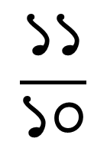

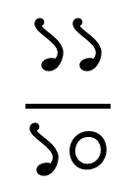

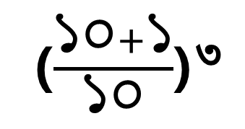
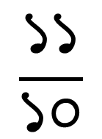
অনুশীলনী ২.২
সমাধান-২
আমরা জানি
n বছরান্তে চক্রবৃদ্ধি মূলধন C হলে,
C = P(১+r)^{n}
$$\frac{১}{১০}$$
×
৩ বছরান্তে চক্রবৃদ্ধি মূলধন
= ৮০০০
(১+
)^{৩}
($\frac{১০+১}{১০}$)^{৩}
= ৮০০০
×
($\frac{১১}{১০}$)^{৩}
= ৮০০০
×
$$\frac{১১}{১০}$$
$$\frac{১১}{১০}$$
$$\frac{১১}{১০}$$
= ৮০০০
×
×
×
= ১০৬৪৮

Slide 6
পরবর্তী ক্লাসে -------
চক্রবৃদ্ধি মুনাফা
ক্লাসটি দেখার জন্য এখনই
চ্যানেলটি সাবস্ক্রাইব করুন

